Slide 1
ỦY BAN NHÂN DÂN QUẬN LONG BIÊN
TRƯỜNG MẦM NON GIA QUÂT
LĨNH VỰC: PHÁT TRIỂN NGÔN NGỮ
Đề tài: Thơ “ Miệng xinh ”
Lứa tuổi: Nhà trẻ 24 – 36 tháng
Giáo viên: Trịnh Thị Hồng Nhung

Slide 2
Mục đích yêu cầu:
1. Kiến thức:
- Trẻ biết tên bài thơ: Miệng xinh
- Hiểu được nội dung bài thơ: miệng để nói lời hay, không nên cãi nhau với bạn.
2. Kĩ năng:
Rèn kĩ năng quan sát và ghi nhớ cho trẻ.
Rèn kĩ năng phát triển ngôn ngữ và cung cấp vốn từ cho trẻ.
3. Thái độ:
Trẻ tích cực tham gia hoạt động.
Trẻ biết đoàn kết khi chơi.
4. Chuẩn bị:
Powerpoint thơ: “Miệng xinh”.
Video thơ “Miệng xinh”

Slide 3
Ổn định tổ chức:
CÂU ĐỐ

Slide 4
Câu đố
Cái gì chúm chím đáng yêu
Thốt lời chào hỏi, nói nhiều điều hay
Đố các bé biết đó là cái gì?

Slide 5
BÀI THƠ: MIỆNG XINH
Sáng tác: Phạm Hổ

Slide 6
Bài thơ: MIỆNG XINH
Các cháu chơi với bạn
Cãi nhau là không vui
Cái miệng nó xinh thế
Chỉ nói điều hay thôi.

Slide 7
Cô vừa đọc cho các con nghe bài thơ có tên là gì?

Slide 8
Bài thơ: MIỆNG XINH
Các cháu chơi với bạn
Cãi nhau là không vui
Cái miệng nó xinh thế
Chỉ nói điều hay thôi.

Slide 9
Các con nghe bài thơ có tên là gì?

Slide 10
Các cháu chơi với bạn cãi nhau thì sẽ làm sao?

Slide 11
Cái miệng nó xinh thế, chỉ nói điều gì hả các con?

Slide 12
Giáo dục
Các con ơi, miệng xinh chỉ dùng để nói những điều hay thôi. Nên khi chơi với các bạn, các con hay chơi đoàn kết và không được cãi nhau thì mới được gọi là những em bé ngoan.

Slide 13
Trò chơi

Slide 14
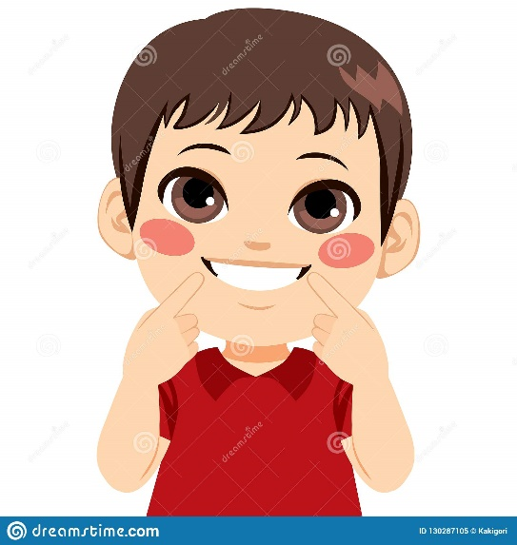
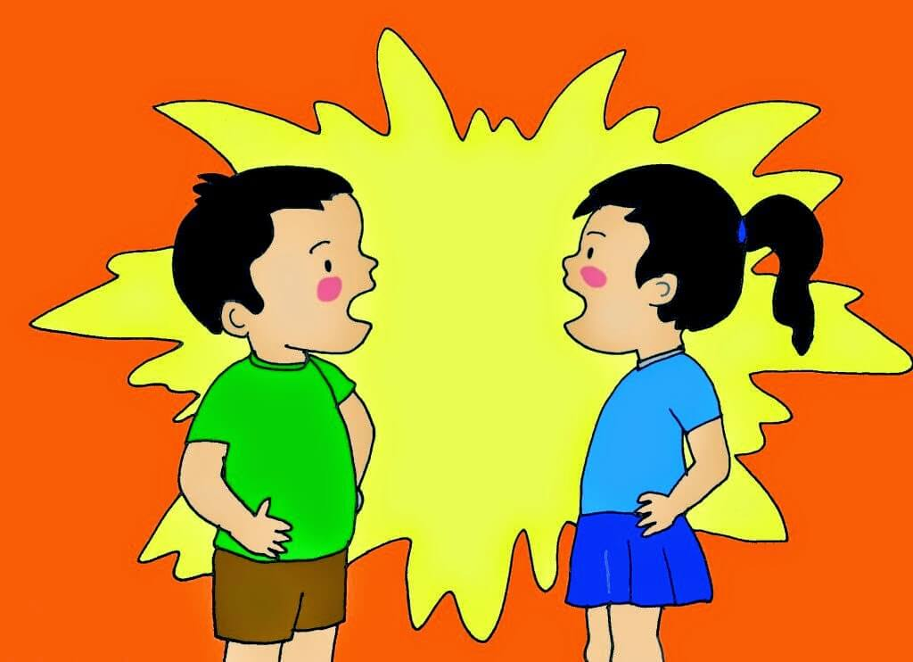
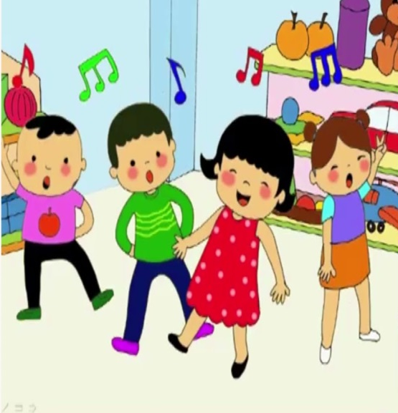

Slide 15
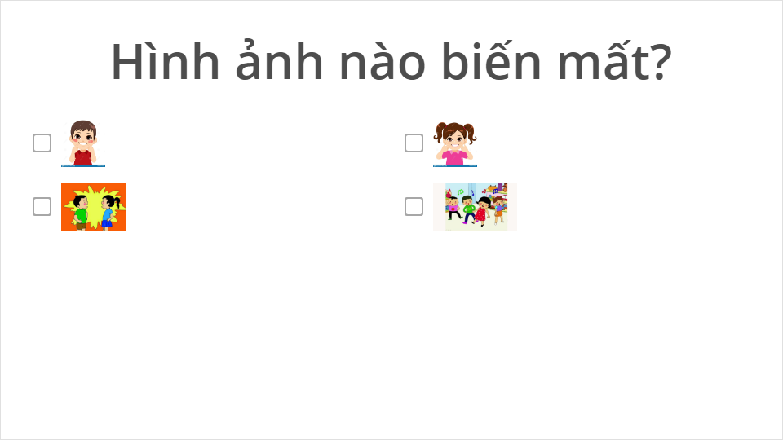

Slide 16
Xin chào và hẹn gặp lại

